Slide 1

Final Project:
Zen City’s Journey through Bike Rental Data
Goal: Optimize the business for more bike rentals in Q2 2022
Baraa Zoabi, Irit Mendzylewski
6.2.2025
Notes:
קיבלנו דאטה של השכרות אופניים בQ1 של שנת 2022. המטרה שלנו היא למקסם את מספר השכרות האופניים בQ2. נציג לכם את הממצאים העיקריים ואת ההמלצות העסקיות שלנו.

Slide 2
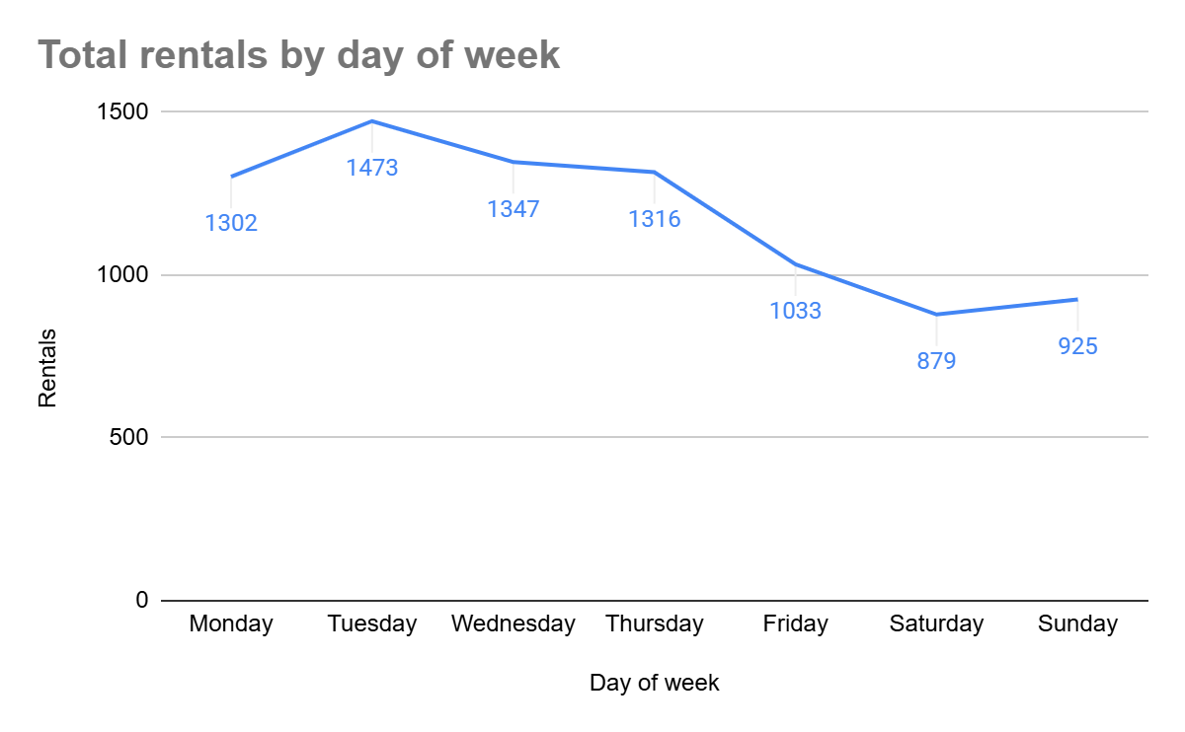
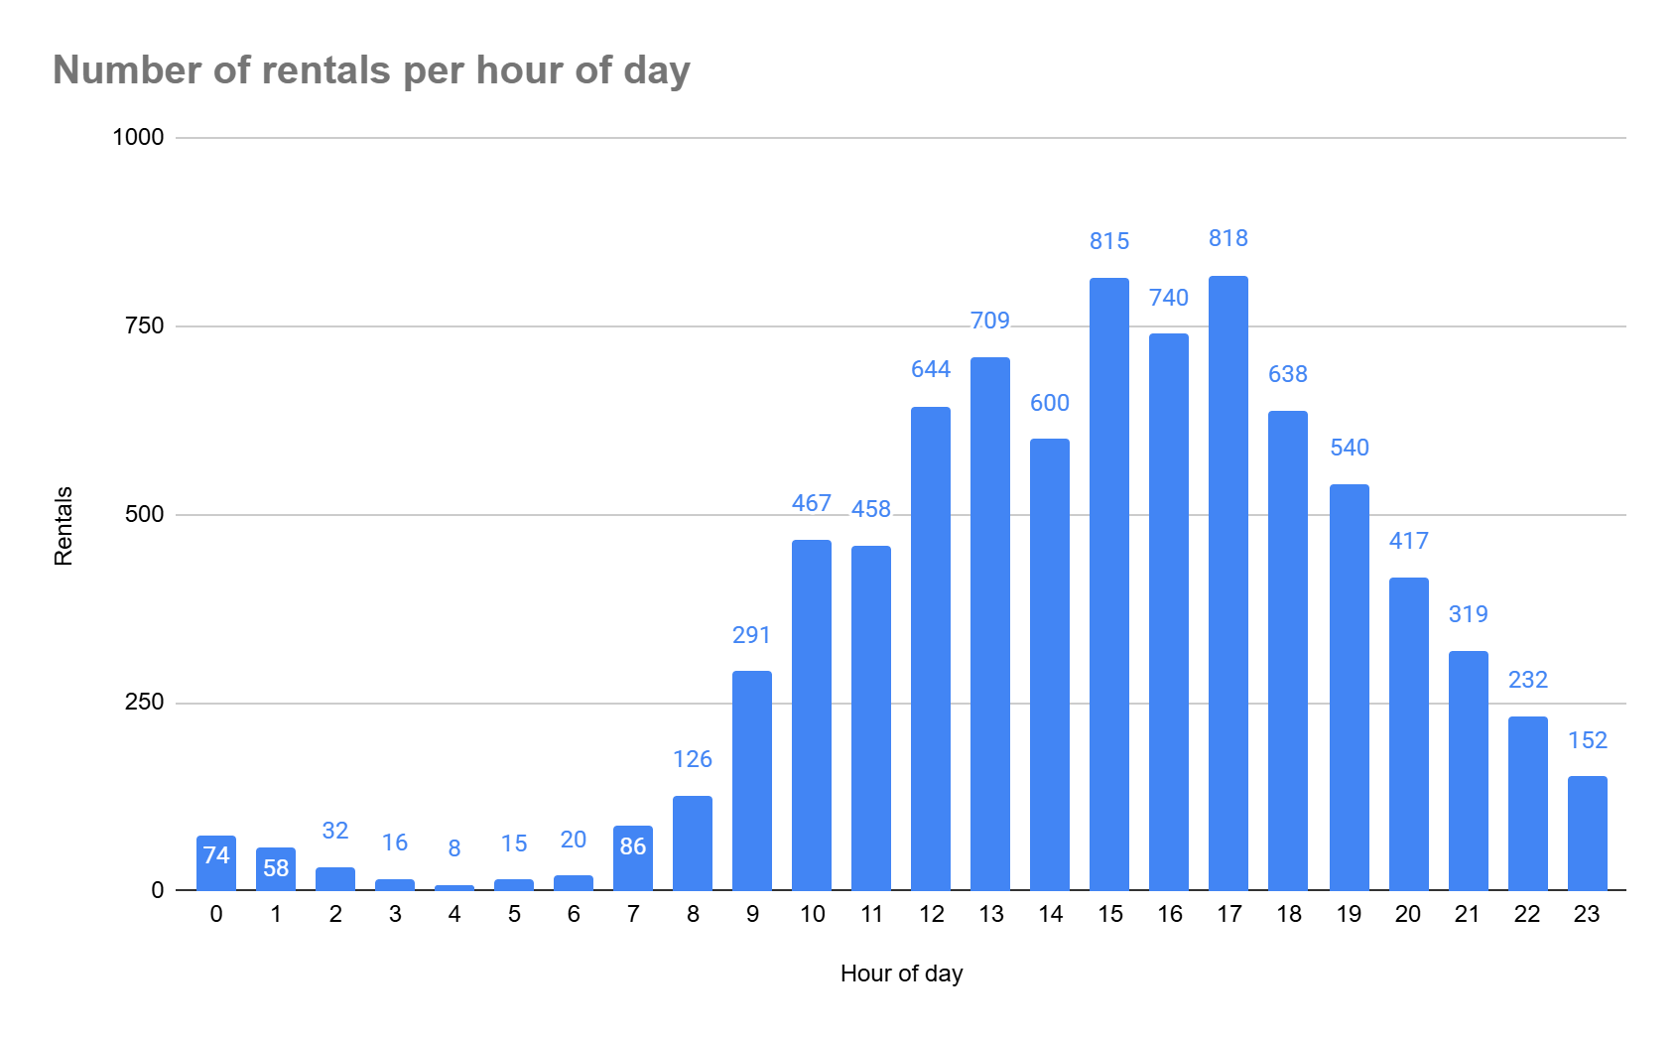
Rentals tend to be higher on weekdays compared to weekends
Peak rental times around 9 AM and 12 PM - 5 PM
Notes:
התחלנו בבדיקה של כמות ההשכרות לפי זמן.
בדקנו מתי משכירים יותר אופניים באמצעות שני ניתוחים: 1. הימים העמוסים במהלך השבוע. 2. השעות העמוסות במהלך יום אחד.
מצאנו הבדל בין הימים באמצע שבוע לימים בסוף השבוע. בסוף השבוע בימים שבת וראשון יש ירידה בכמות ההשכרות בהשוואה לאמצע השבוע.
במהלך היום אפשר לראות הבדלים משמעותיים בין שעות הלילה לבין שעות אחר הצהריים שם כמות ההשכרות הכי גבוהה. יש כמה פיקים בכמות ההשכרות למשל בשעות הבוקר בין 8 ל 10 וגם בין 11 ל13 ובין 14 ל 15.
כמות ההשכרות הכי גבוהה היא בשעות אחר הצהריים בין 15 ל 17. ההתנהגות הזאת נראית הגיונית.

Slide 3
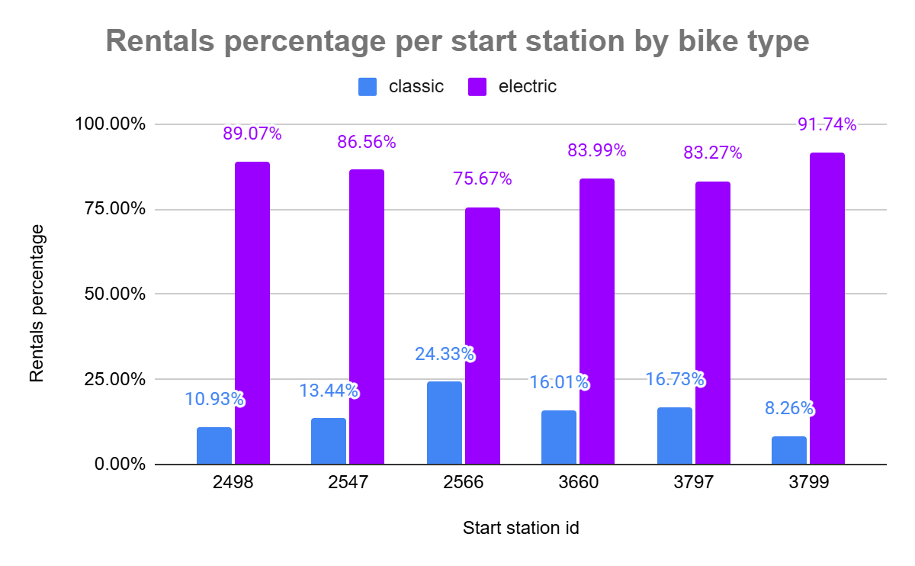
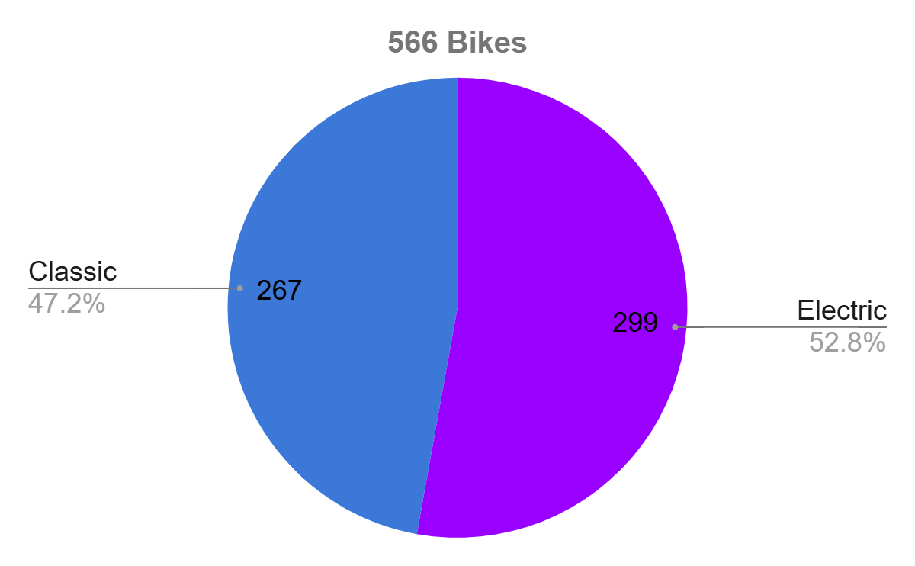
Most of the users prefer electric bike
Number of bikes per type is almost equal
We would recommend adding more electric bikes and reduce classic bikes
Notes:
בדקנו את כמות האופניים הכללית ואת החלוקה בין סוגי האופניים. גרף הפאי מראה שכמות האופניים הכללית מתחלקת כמעט שווה בשווה בין אופניים חשמליים לאופניים רגילים.
הגרף השמאלי מראה את אחוז ההשכרות בכל תחנת התחלה בחלוקה לפי סוג אופניים. בחרנו להתמקד בתחנות start station כי כאן היוזר בוחר את סוג האופניים. אפשר לראות בבירור שרוב היוזרים מעדיפים אופניים חשמליים.
לפי כמות ההשכרות ולפי העדפת היוזרים נמליץ להוסיף עוד אופניים חשמליים ולצמצם את כמות האופניים הרגילים.

Slide 4
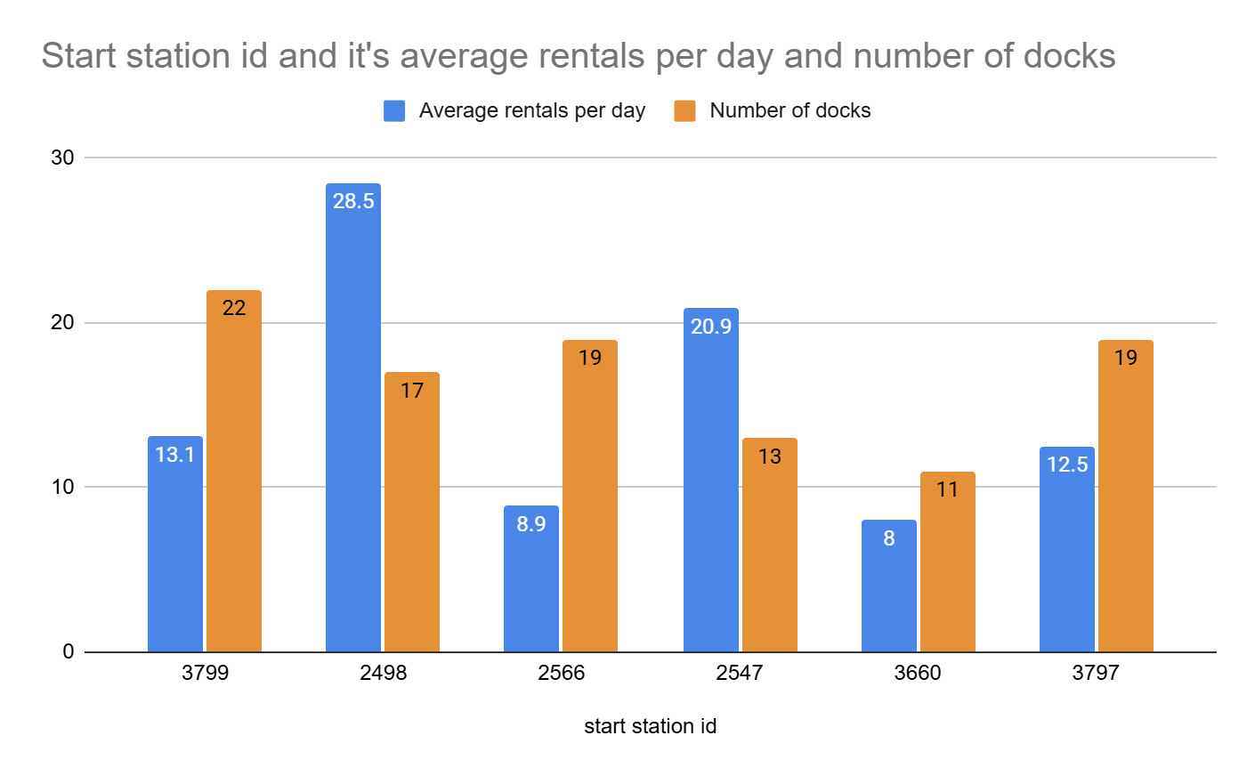
Moving docks and bikes to popular start station will provide more bikes to customers
Notes:
הגרף מראה את כמות ההשכרות הממוצעת ליום ואת כמות ה docks בכל תחנות start station.
תחנות 2498 ו 2547 הן תחנות פופולריות וניתן לראות שכמות ה docks לא מותאמת לכמות ההשכרות בכל יום.
לעומת זאת בתחנה 2566 יש כמות כפולה של docks ביחס לכמות ההשכרות הממוצעת ביום. נמליץ להעביר אופניים מתחנות פחות פופולריות לתחנות יותר פופולריות כדי שכמות האופניים תהיה מותאמת לביקוש + כמות קטנה של ספיירים.

Slide 5
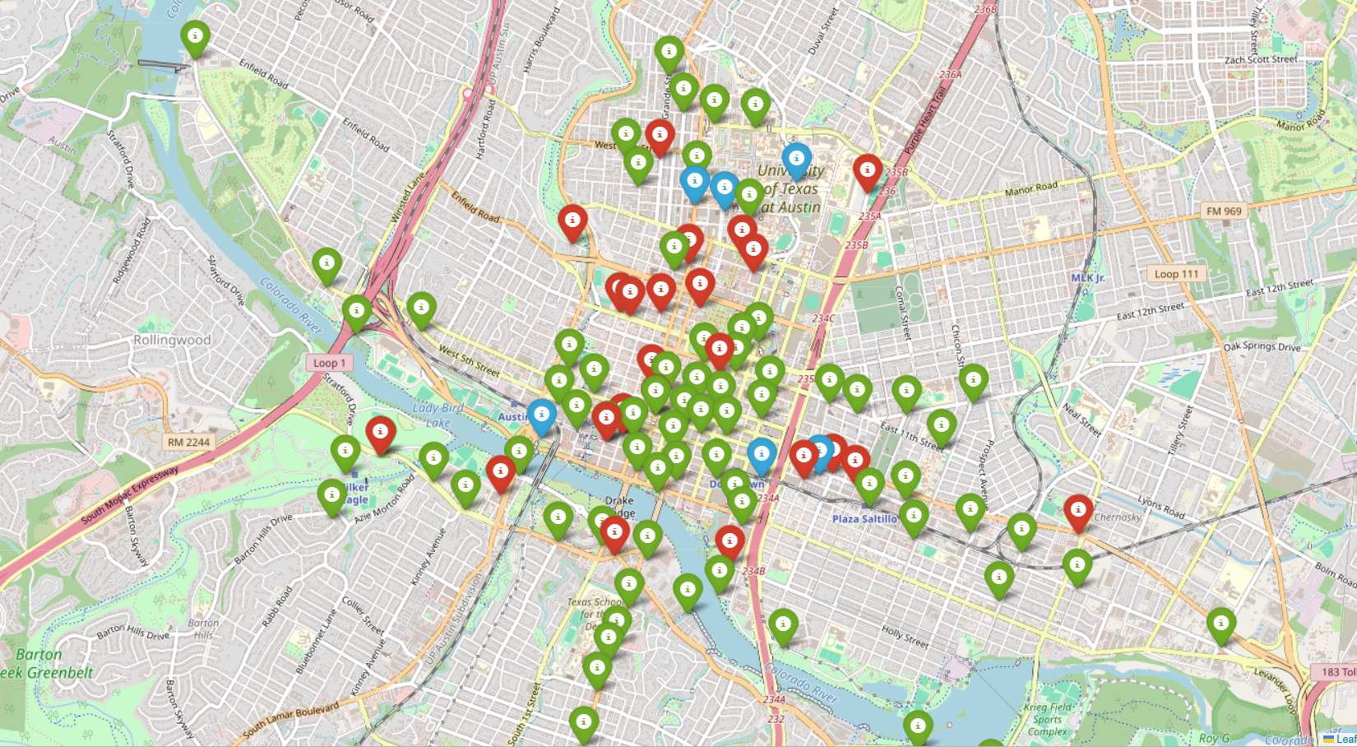
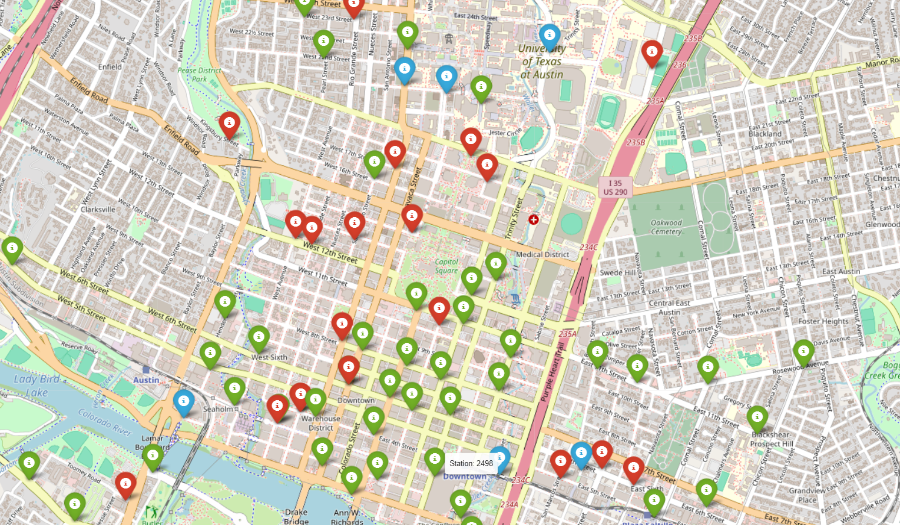
Geographical Analysis
Stations Map
Active station
Active start station
Close station
Duration minutes | Frequency
4 | 1124
3 | 1094
5 | 998
6 | 696
2 | 565
7 | 468
8 | 329
9 | 230
10 | 173
Notes:
מפת התחנות. תחנות פעילות מופיעות בצבע ירוק. תחנות סגורות בצבע אדום. והתחנות start station מופיעות בצבע כחול.ניתן לראות שרוב התחנות ממוקמות באזור האוניברסיטה ובמקומות שפופולריים בקרב הסטודנטים
למשל את התחנה 2498 נמצאת ליד תחנת רכבת והיא כמעט היחידה שנמצאת באזור שם, זה מה שמסביר את הפופולריות שלה ..

Slide 6
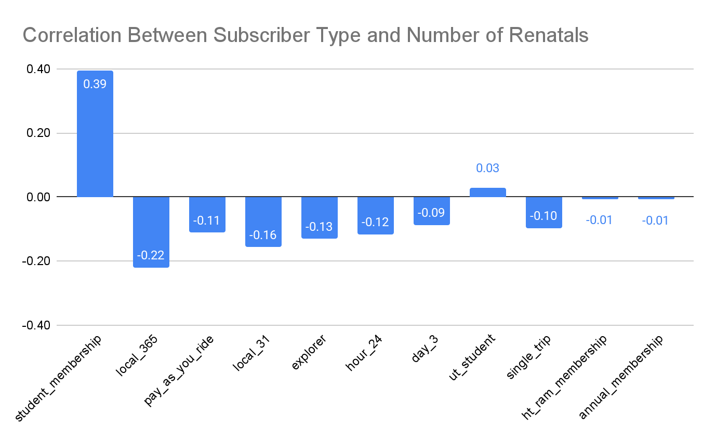
Council district | Number of stations | Number of rentals
1 | 16 | 1380
9 | 59 | 7700
3 | 16 | 731
5 | 5 | 0
8 | 3 | 0
10 | 2 | 0
We would recommend to add more station located in popular student areas
Notes:
הגרף מראה את הקורלציה בין סוג המנוי למספר ההשכרות. הקורלציה מראה לנו מה כדאי להעלות כדי למקסם את כמות ההשכרות.
אפשר לראות קשר חיובי אבל לא מאוד חזק בין מנוי סטודנטים למספר ההשכרות. אם נגדיל את מספר המנויים של הסטודנטים אנחנו עשויים להגדיל את כמות ההשכרות.
הטבלה מציגה את כמות התחנות וכמות ההשכרות לפי אזורים. אזור 9 נמצא סביב האוניברסיטה ושם כמות ההשכרות הכי גבוהה.
נמליץ להוסיף עוד תחנות שיהיו פופולריות ע"י הסטודנטים כדי לנסות להגדיל את כמות המנויים.

Slide 7
Regression results: Variables affecting bike rentals
Y=0.6229+0.9184X1+(-0.015)X2+(-0.000059)X3+0.3621X4+0.8528X5
Variable | Coefficient | Standard Error
Intercept (A) | 0.6229 | 0.0930
Is Weekday (1 = Yes) | 0.9184 | 0.0584
Avg Duration (Minutes) | -0.0150 | 0.0076
Docks Number | -0.000059 | 0.00022
Student Membership (1=Yes) | 0.3621 | 0.0624
Electric Bike (1 = Yes) | 0.8528 | 0.1566
R² (Goodness of Fit) | 0.077
F-Statistic | 80.53
Prediction Question
Start station id | Date | Day of week | Predicted total rentals
2498 | 1.4.2022 | Friday | 45.13380432
Notes:
ניתוח סטטיסטי: המשתנה התלוי הוא כמות ההשכרות. המשתנים הבלתי תלויים שבדקנו הם: יום בסוף השבוע או באמצע השבוע. משך זמן הנסיעה. מספר ה docks בכל תחנה. האם המנוי הוא של סטודנטים או לא. סוג האופניים.
עשינו קודם מספר רגרסיות לכל אחד מהמשתנים בנפרד עם כמות הנסיעות וקיבלנו מדד R שהוא נמוך משמע שהיינו צריכים להוסיף עוד משתנים ולבסוף הגענו למודל הזה ולמקדמים בעלי השפעה חיובית כמו השכרת אופניים חשמליים ומנויי סטודנטים , ההצעה שלנו לדאוג לתגבר הנסיעות המבוקש ביותר שמאופיין בכמות סטודנטים גבוהה וזה על ידי שקילת התקנת תחנות באזורים סטודניאלים
בעזרת המודל הצלחנו לענות על שאלת הפרידקציה השתמשנו במקדמים של הרגרסיה וסיכמנו את הנתונים שהיו לנו וקיבלנו 45 נסיעות ליום שישי

